Slide 1
Tento vzdělávací materiál vznikl v rámci projektu EU – peníze školám
Název projektu : Objevujeme svět kolem nás Reg. číslo projektu: CZ.1.07/1.4.00/21.2040

Slide 2
Zásady publikování na webu

Slide 3
Zásady publikování na webu
Před zahájením prací udělat grafický návrh stránky a strukturu odkazů.
Veškeré soubory, které budou tvořit internetovou stránku dávat do stejného umístění, do stejné složky.
První zobrazovaný soubor v internetu musí mít název index.

Slide 4
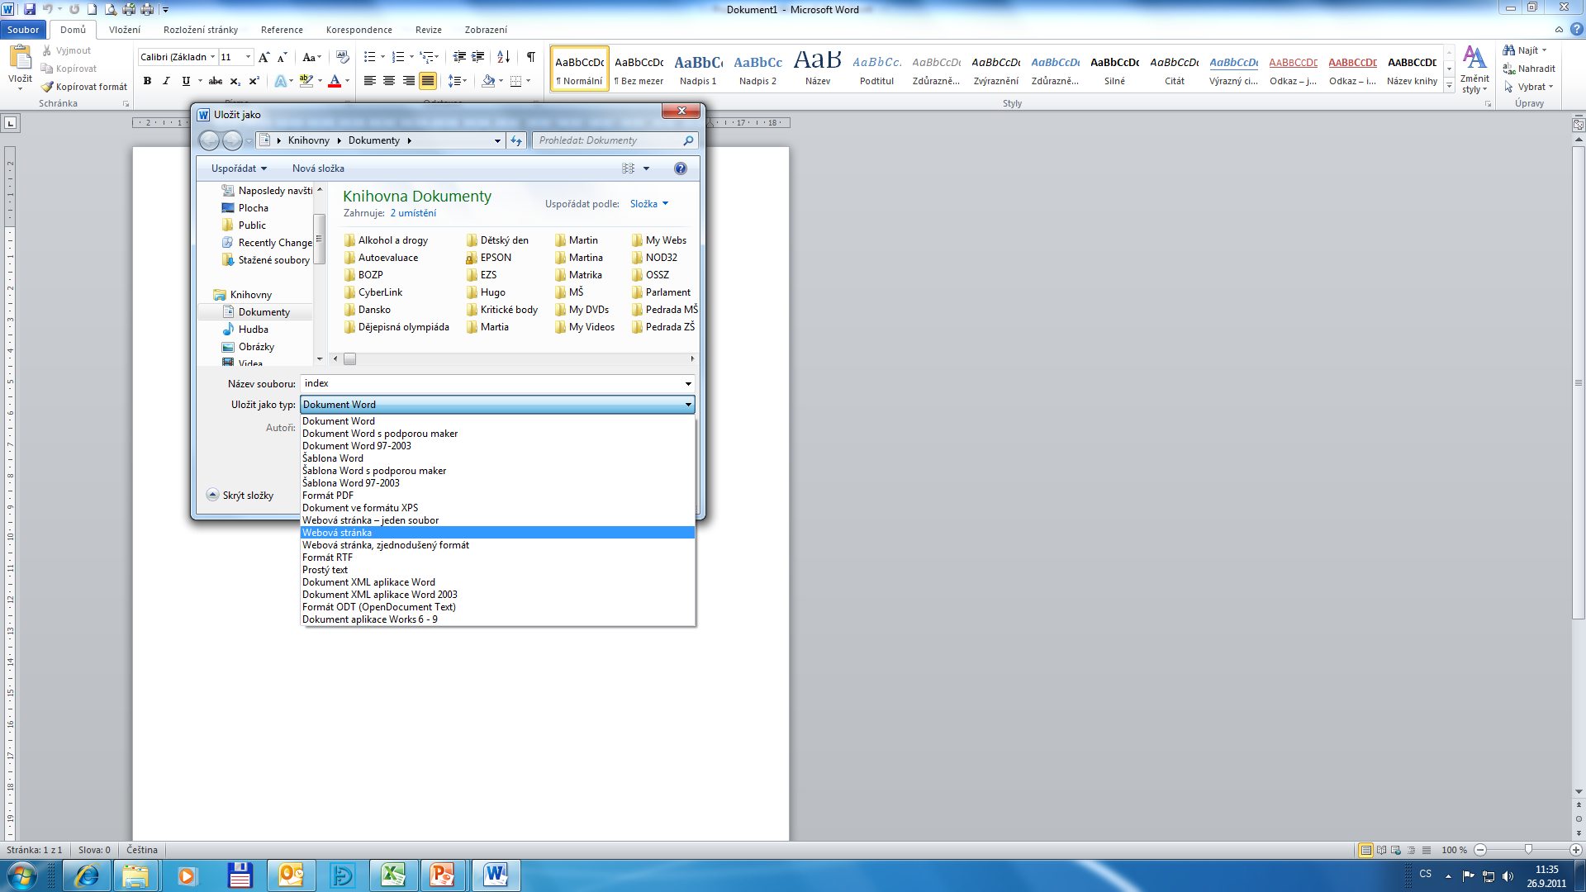
Ukládání internetové stránky ve Word-u

Slide 5
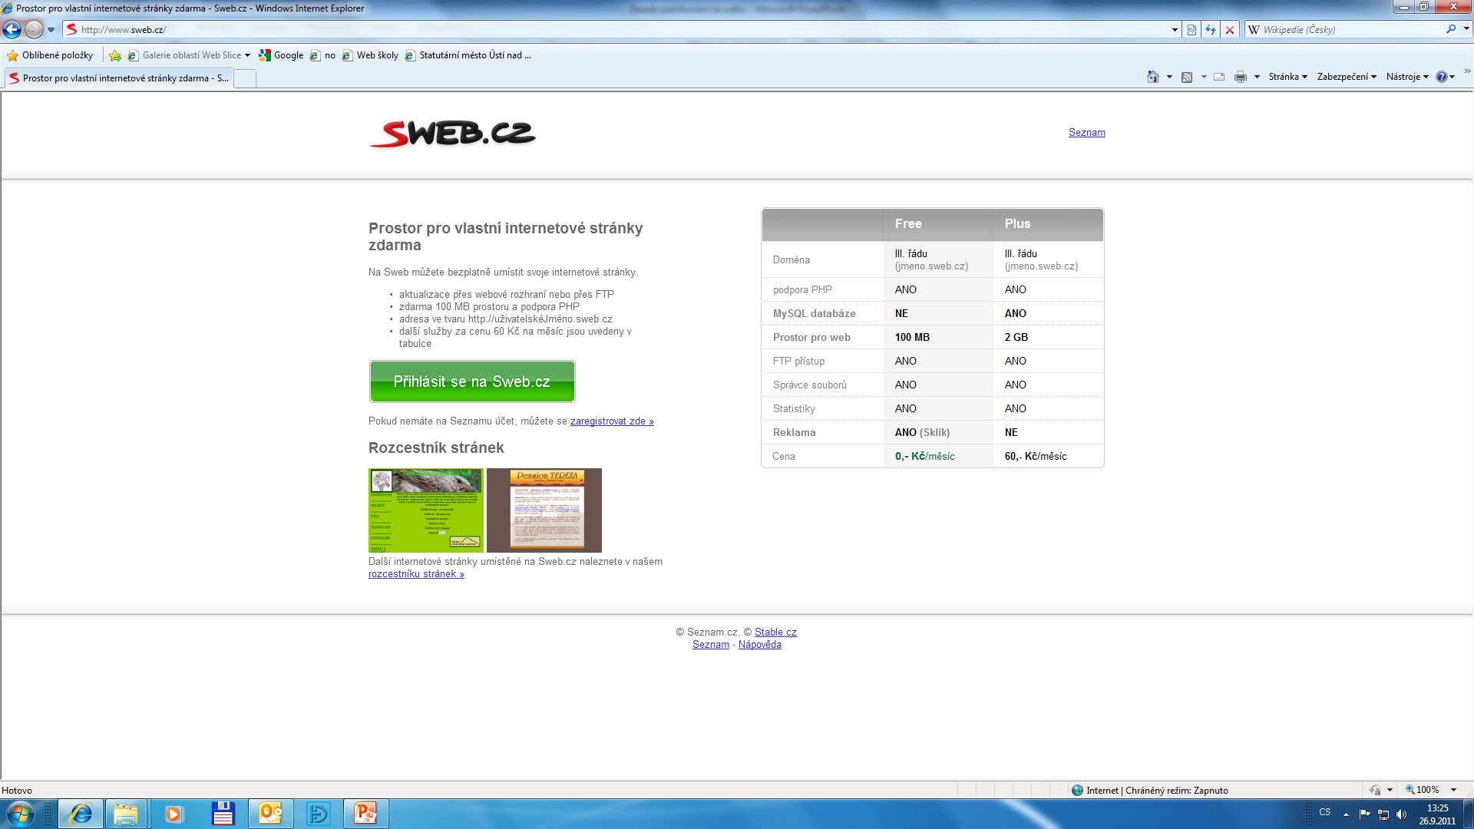
Publikování na serveru

Slide 6
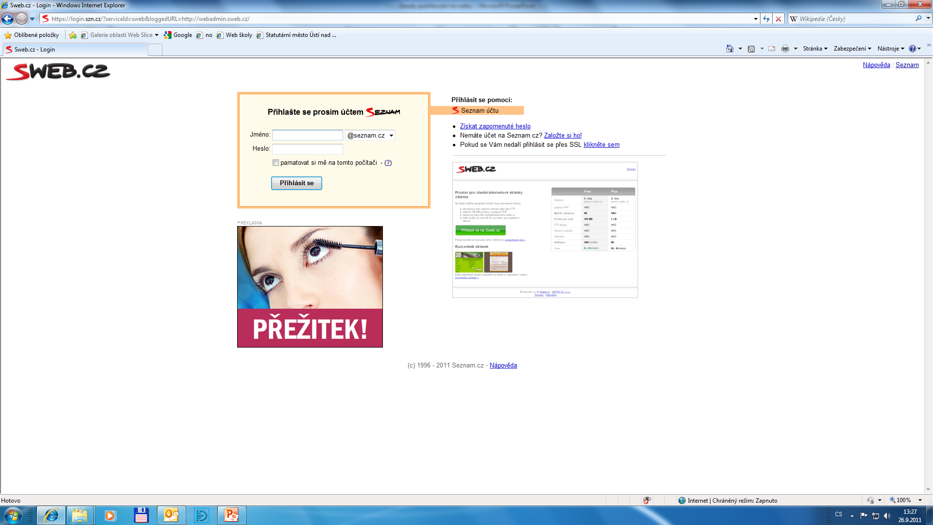
Publikování na serveru

Slide 7
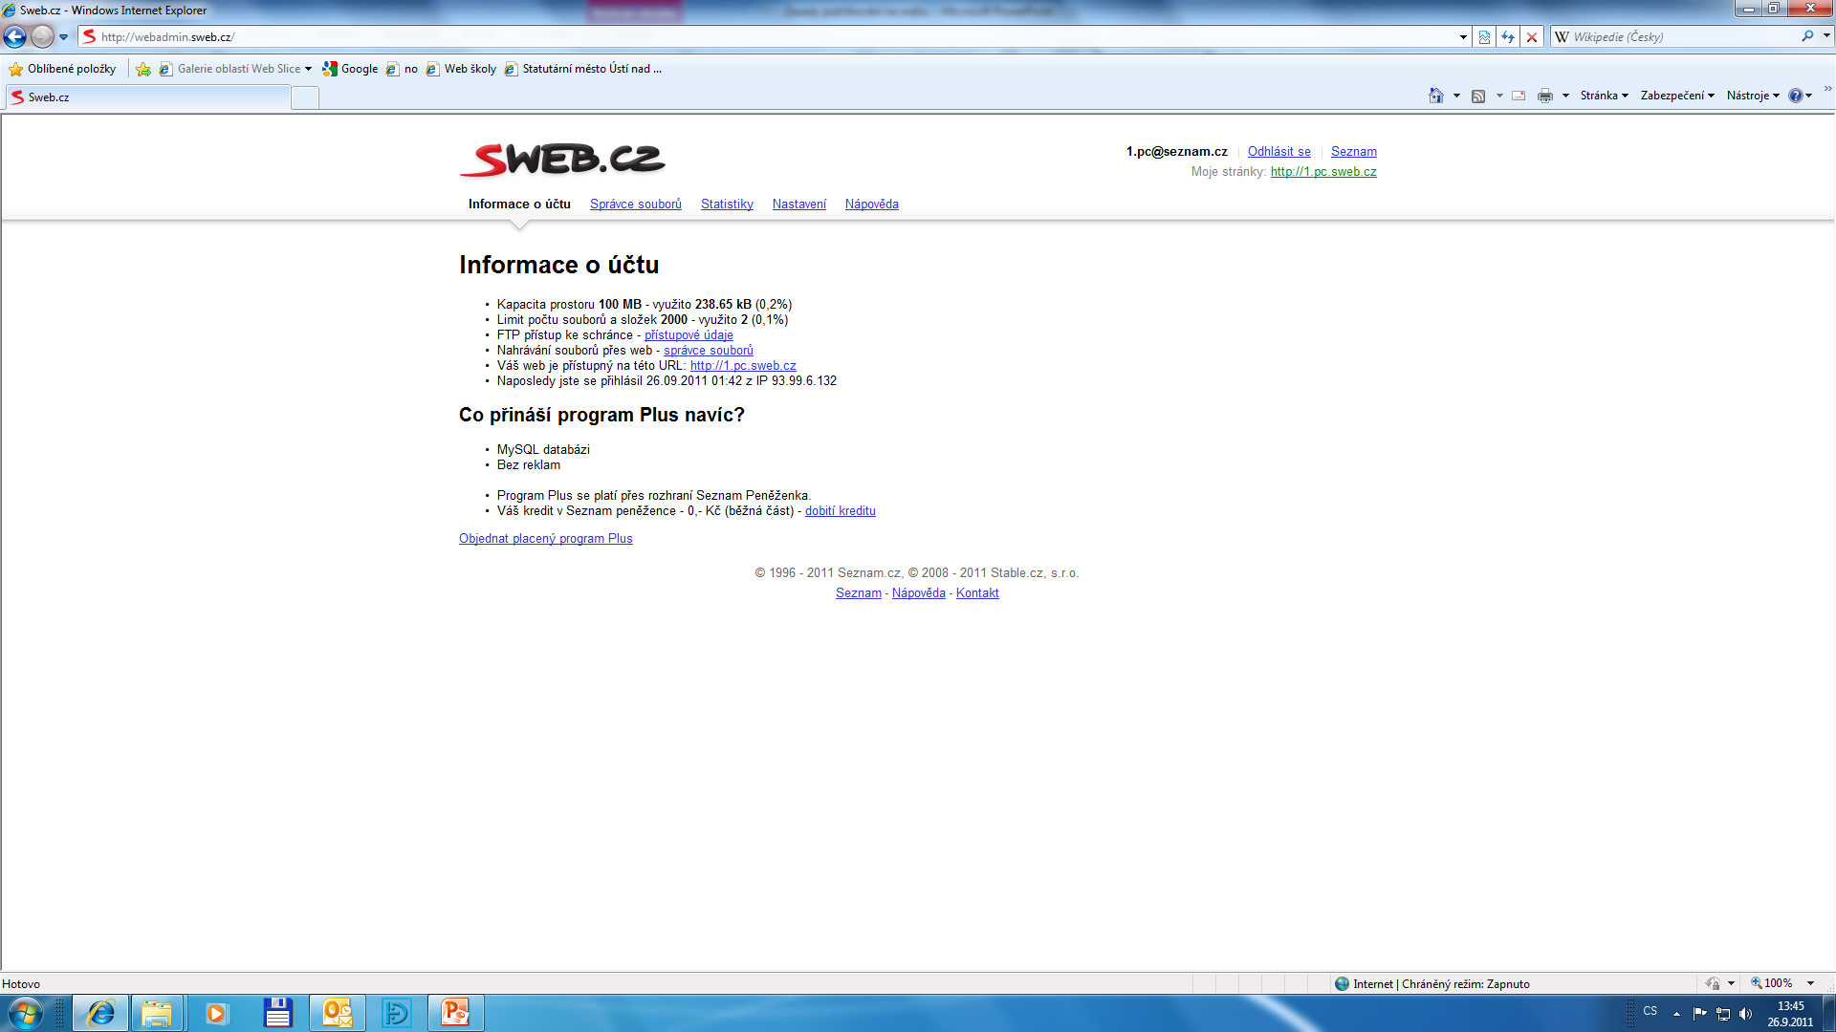
Publikování na serveru

Slide 8
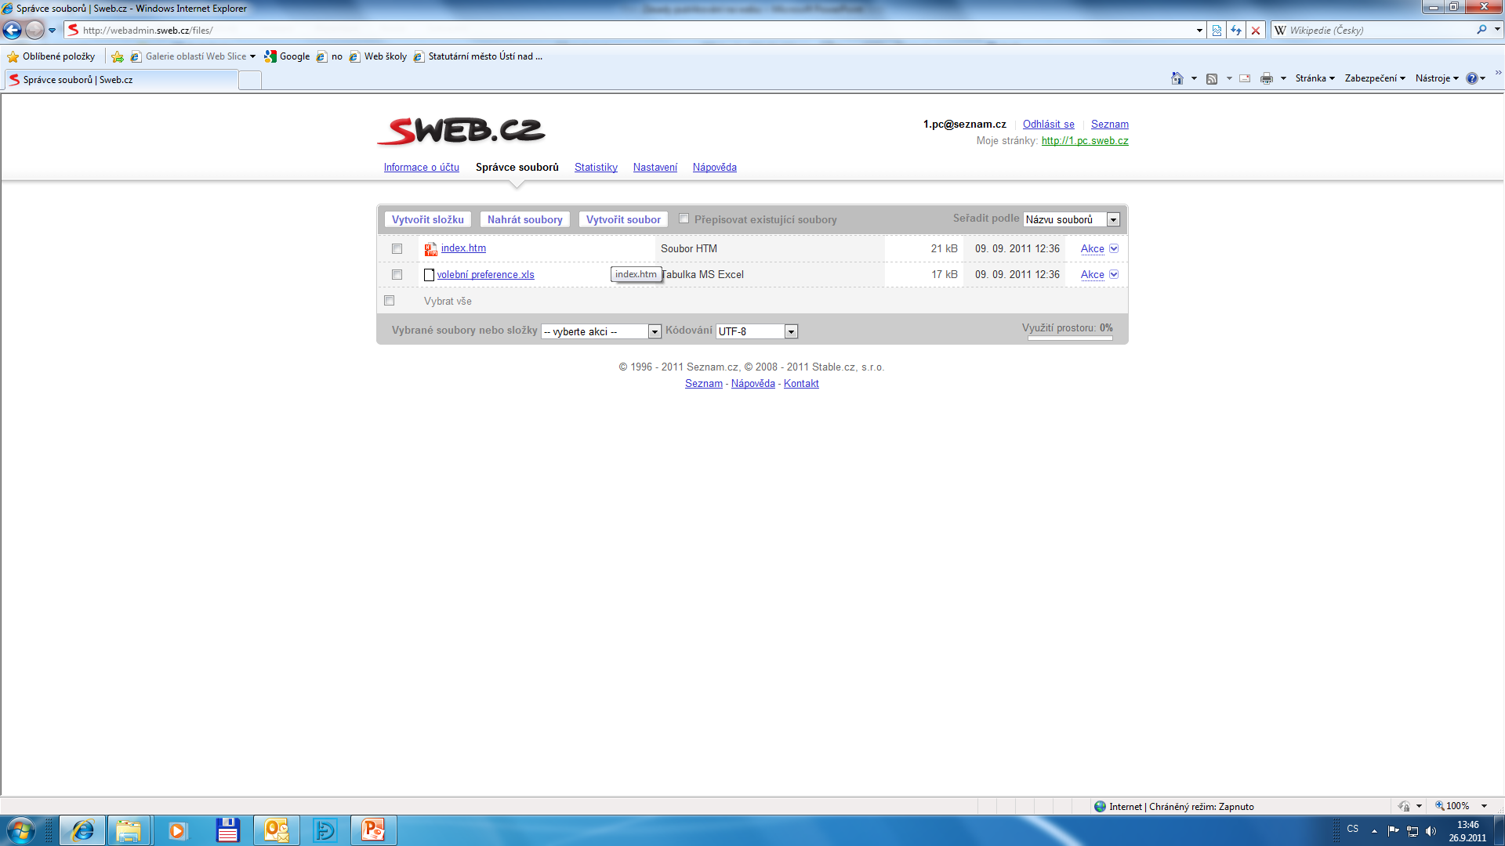
Publikování na serveru

Slide 9
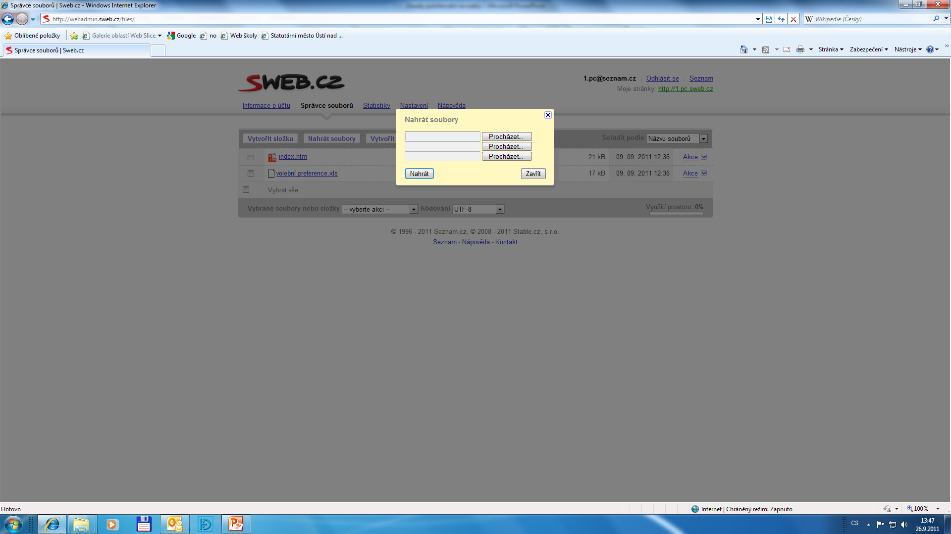
Publikování na serveru

Slide 10
Název projektu : Objevujeme svět kolem nás Reg. číslo projektu: CZ.1.07/1.4.00/21.2040
Autor : Mgr. Martin Kolský
Období vytvoření výukového materiálu : září 2011
Vzdělávací obor : Informatika pro 8. ročník
Anotace : Prezentace vysvětluje základní pojmy a postupy nutné pro úspěšné zvládnutí publikování na internetu s využitím serveru sweb.cz.
Očekávaný výstup : Žák dokáže umístit na internet jednoduché webové stránky.
Obrazový zdroj : www.sweb.cz

